Slide 1
Construction d’un télescope à l’aide de l’impression 3D.
Présenté par : Xercès Leonardo NOURZAD

Slide 2
L’astronomie amateure
L’une des plus vieilles sciences.
Tout le monde est astronome… Il suffit de lever les yeux au ciel.
La création du télescope est une révolution qui va permettre de nombreuses découvertes.
Aujourd’hui, de nombreux amateurs ont la chance d’en acquérir un.

Slide 3
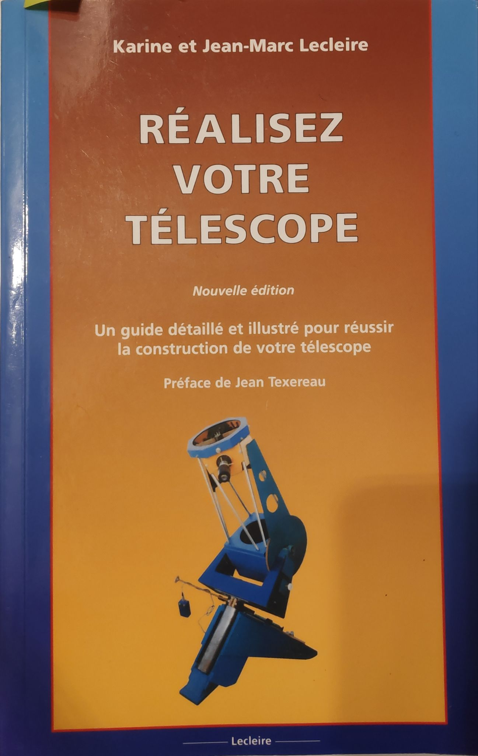
L'intérêt de réaliser son télescope
Coût financier réduit.
Meilleure compréhension de son télescope.
Possibilité de l’adapter à ses besoins.
Mais…
Il faut être bricoleur.
Cela demande beaucoup de temps et d’apprentissage.
Il n’y a pas de garantie en cas de casse.

Slide 4
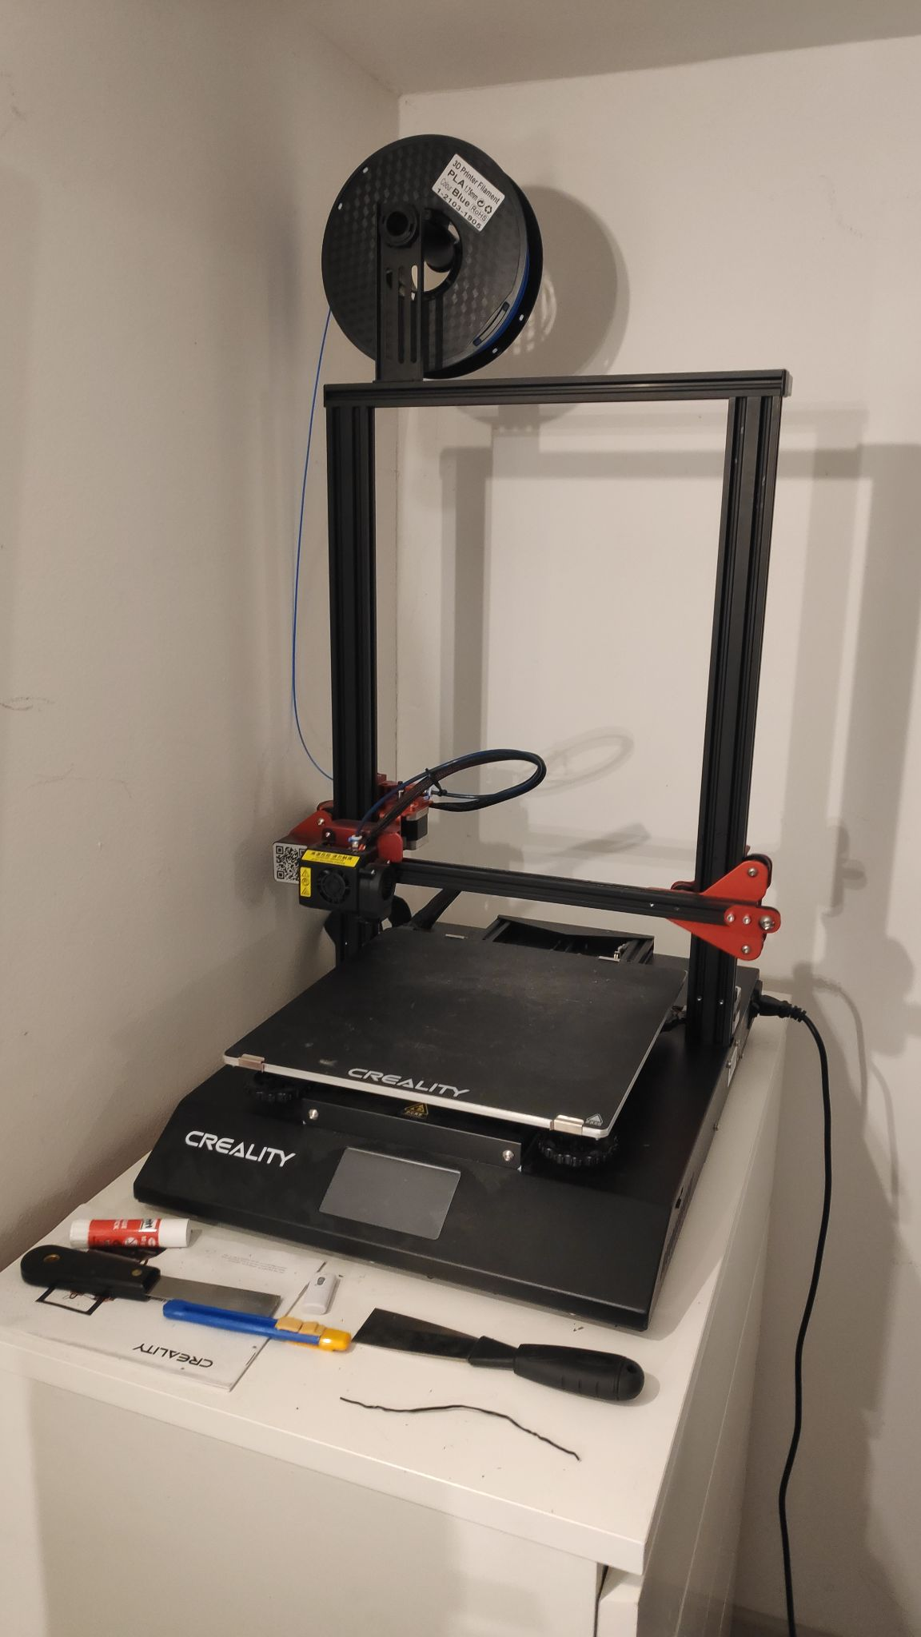
Pourquoi utiliser l’impression 3D ?
Les coûts sont relativement faibles.
Amène une solution écologique, car il est possible de recycler le filament.
Capacité d’imprimer un grand nombre d’objets.
Mais…
Mit entre de mauvaises mains elle devient dangereuse. (les armes imprimées en 3D)
Modélisation d’objet en 3D encore difficile pour le grand public.

Slide 5
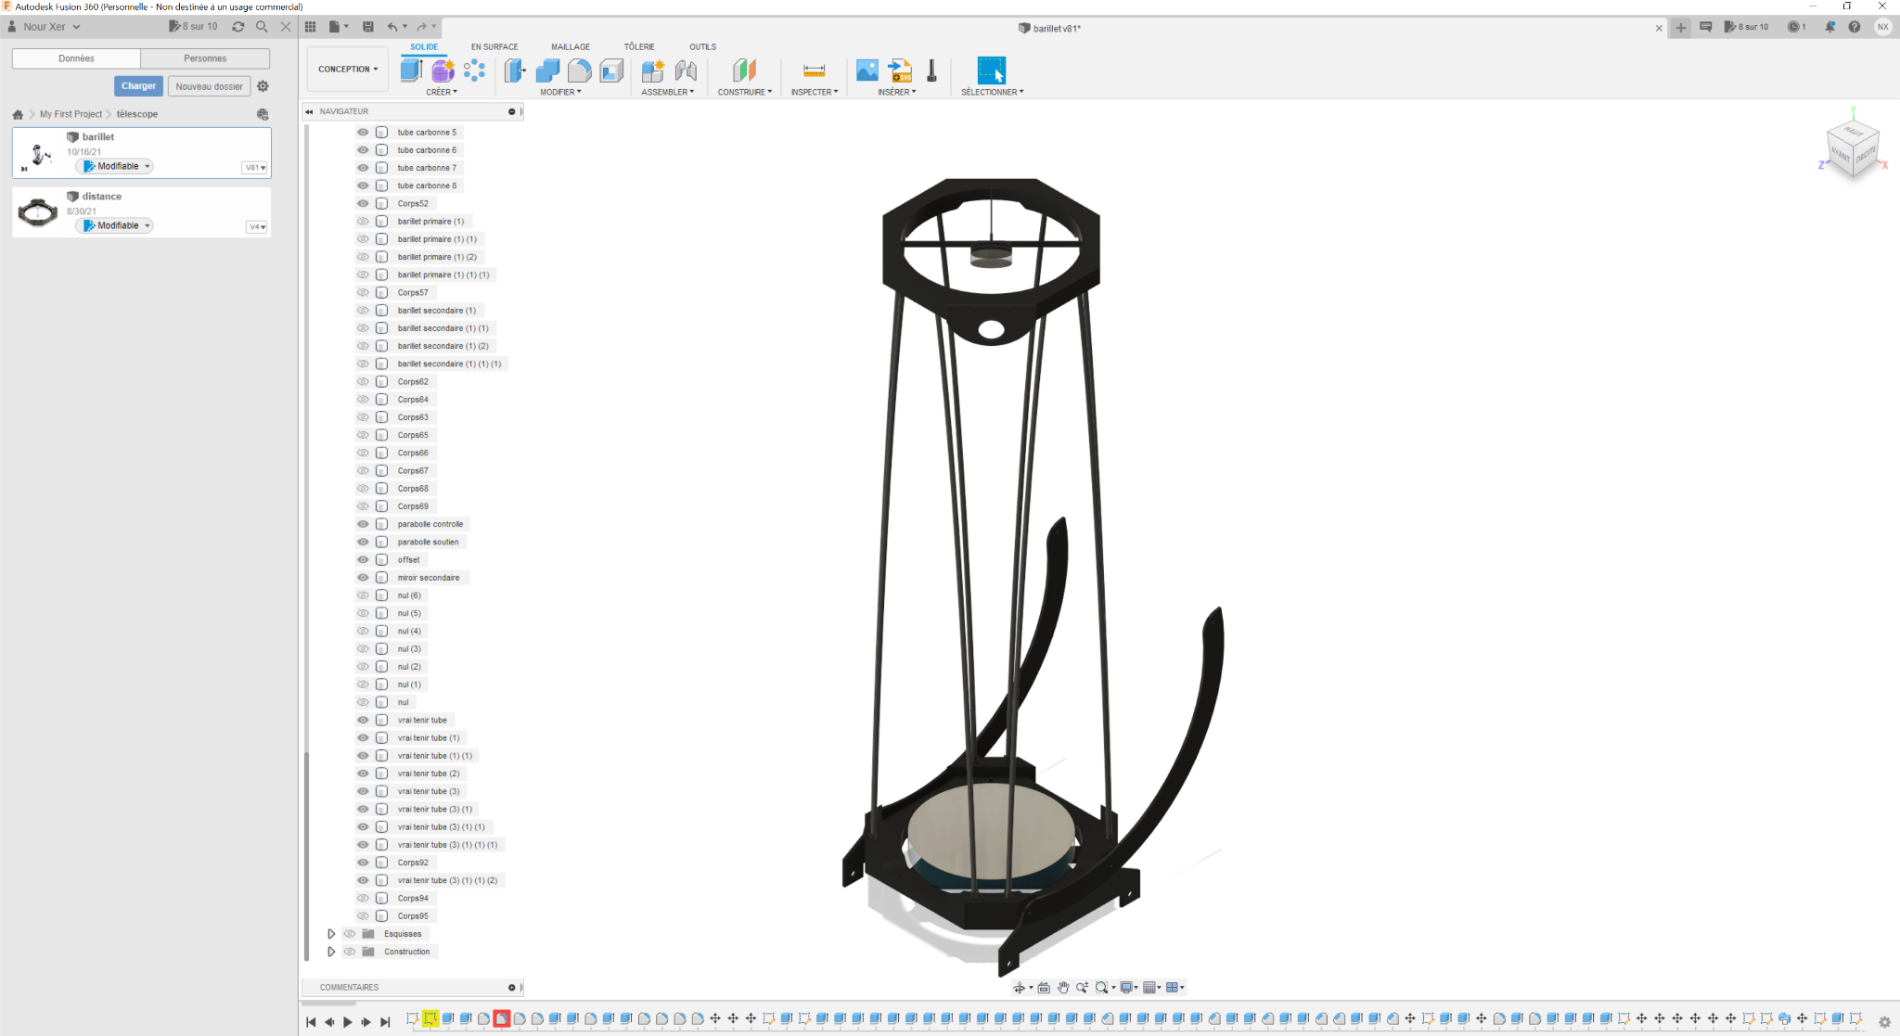
La modélisation 3D et l’impression 3D
Fusion 360
Un logiciel très adapté pour créer de gros projets.
Mais…
Il n’est pas destiné aux amateurs.
L’impression 3D
Il est assez simple d’acheter une imprimante 3D pour un prix abordable.
La prise en main est évidente.
Mais…
Si l’imprimante est mal calibrée, la qualité des pièces sera mauvaise.
Le temps d’impression est encore relativement long.

Slide 6
Le télescope imprimé en 3D, une bonne idée ?
Tout le monde peut-il le faire ?
Toutes les tailles possibles ?
Seulement un prototype ?
L'impression 3d, le futur de l'astronomie ?
Un télescope spatial amateur ? Imprimer en 3D ?

Slide 7
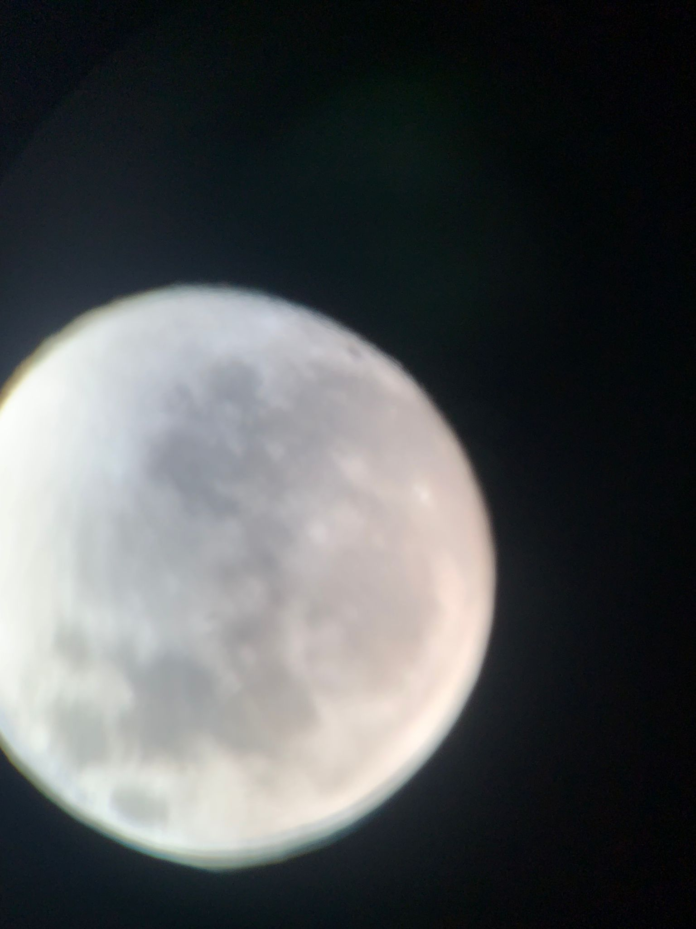
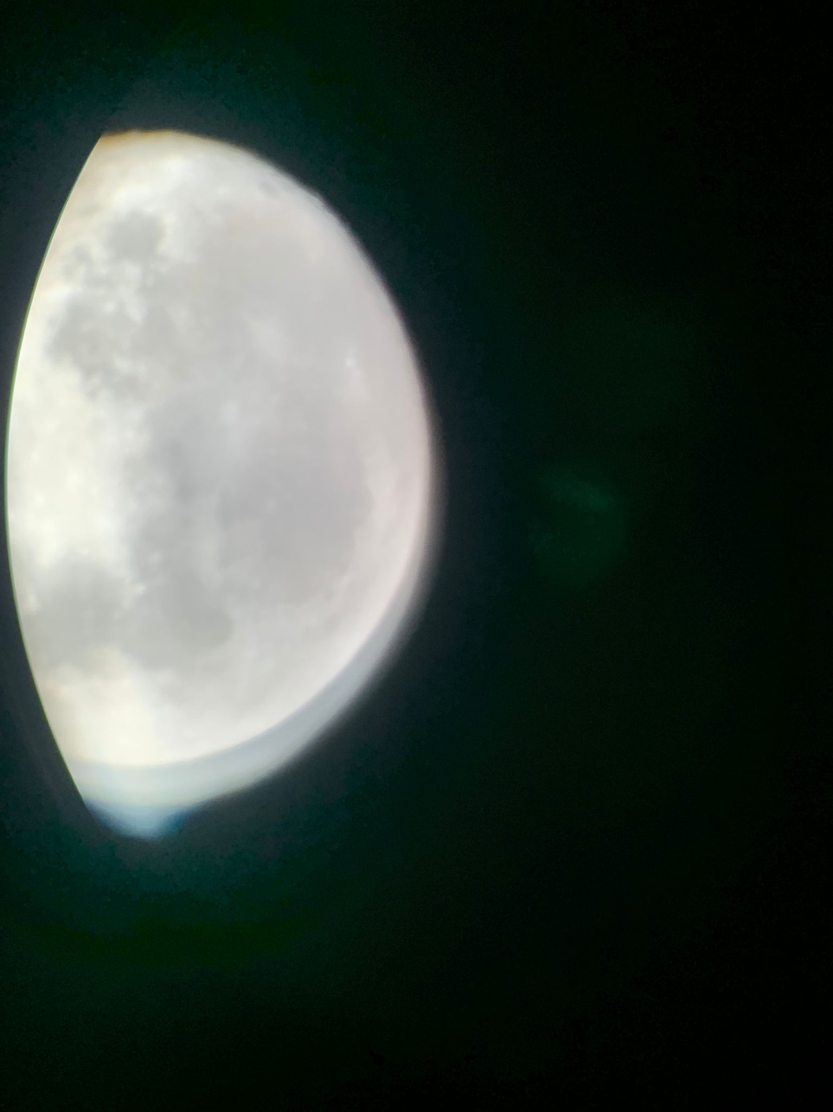
Annexe
Photos
Toutes les images dans cette présentation ont été réalisées par moi.

